Slide 1
Logika dla prawników
Wykład IV: Elementy logiki prawniczej
Dr Maciej Pichlak
Uniwersytet Wrocławski
Katedra Teorii i Filozofii Prawa
maciej.pichlak@uwr.edu.pl

Slide 2
Spory wokół logiki prawniczej
Bóg obdarzył Jego Wysokość niezwykłą wiedzą oraz wspaniałymi przyrodzonymi talentami… Jego Wysokość nie był jednak szkolony w prawach swojego królestwa Anglii. Zaś sprawy, które dotyczą życia, dziedziczenia, dóbr i majątków jego poddanych nie powinny być rozstrzygane poprzez rozum naturalny, lecz przy pomocy sztucznego rozumu i osądu prawnego. Prawo bowiem jest sztuką wymagającą długich studiów i doświadczenia, nim człowiek posiądzie jej znajomość.
Sir Edward Coke do Króla Jakuba I, w 1607 r.
Na początek zabijmy wszystkich prawników.
W. Szekspir, Henryk VI, ok. 1590 r.

Slide 3
Formalizm vs. antyformalizm
Formalizm
Antyformalizm
„Rozumowanie prawnicze ma prawie zawsze charakter sporny i dlatego w przeciwieństwie do czysto formal-nego rozumowania dedukcyjnego tylko bardzo rzadko może być uznane za poprawne lub niepop-rawne w sposób, by tak rzec, bezosobowy. Podmiot zobowiązany do podjęcia decyzji w kwestii prawnej (…) powinien przyjmować za nią odpowiedzialność.”
Chaim Perelman
„Naszym zdaniem jest tylko jedna logika: po prostu logika (…) próżno próbować badać logikę prawniczą w ścisłym tego słowa znaczeniu: taka nie istnieje.”
George (Jerzy) Kalinowski
IUS jako „prawo sędziowskie”

Slide 4
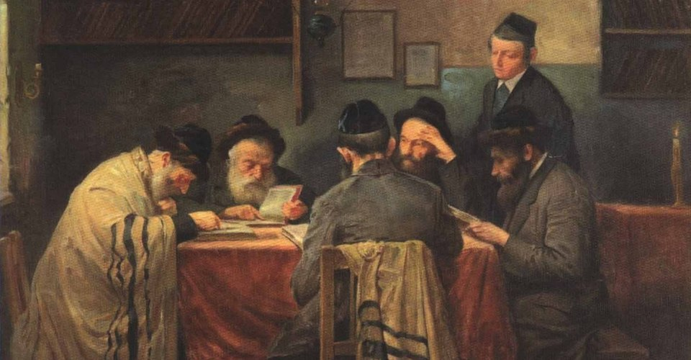
Obraz prawodawcy w argumentacji prawniczej
Założenie o racjonalności prawodawcy:
cały system prawny pochodzi od jednego autora;
autor ten odznacza się racjonalnością (w różnych wymiarach).
Prawodawca realny a racjonalny.
Błąd hipostazy w odniesieniu do prawodawcy.

Slide 5
Typy argumentów w ramach argumentacji prawniczej
Ogólne reguły argumentacji teoretycznej
Ogólne reguły argumentacji praktycznej
Reguły egzegezy
Argumenty dogmatyczne
Orzecznictwo
Szczególne prawnicze formy argumentów (topiki prawnicze)

Slide 6
Reguły egzegezy
Reguły „opracowywania” tekstów prawnych
(Ustalania, jakie normy obowiązują na podstawie wiążących aktów normatywnych)
reguły wykładni
reguły kolizyjne
reguły wnioskowań prawniczych (inferencyjne)

Slide 7
Przypadki rozumowania analogicznego w prawie
Analogia legis
Analogia iuris
Stosowanie precedensów
analogia z faktów (model common law)
analogia z prawa (model kontynentalny)
Odpowiednie stosowanie przepisów

Slide 8
Analogia legis
Kazus linii energetycznej
P1. Stan rzeczy S2 nie został unormowany.
P2. Istnieje stan rzeczy S1, który jest w sposób istotny podobny do S2.
P3. S1 jest unormowany przez normę N1, która wiąże z nim określone konsekwencje prawne.
W: Należy uznać obowiązywanie normy N2, która wiąże z S2 takie same lub zbliżone konsekwencje prawne.

Slide 9
Analogia czy a contrario?
Kryterium ogólne: istnienie wspólnego ratio legis
Problem kradzieży impulsów telefonicznych
Specyficznie prawnicze kryteria – analogia ograniczona:
Przez język normy prawnej (zwroty typu „wyłącznie” etc.);
W prawie karnym na niekorzyść oskarżonego;
W prawie podatkowym na niekorzyść podatnika;
Przy ograniczeniach podstawowych praw i wolności człowieka i obywatela;
Przy normach typu lex specialis;
Przy wyjątkach od zasad ogólnych.

Slide 10
Analogia v. a contrario
Kodeks postępowania karnego:
Art. 206. § 1. Do specjalistów stosuje się odpowiednio przepisy dotyczące biegłych, z wyjątkiem art. 194, 197, 200 i 202.
§ 2. W razie potrzeby można przesłuchiwać specjalistów w charakterze świadków.

Slide 11
Analogia iuris
Analogia z grupy norm, z których wynika wspólna zasada ogólna.
P1: Istnieje stan rzeczy S1, który nie jest unormowany.
P2: Obowiązują normy N₁, N₂..., N_{n}.
P3: Najlepszym uzasadnieniem dla obowiązywania norm N₁, N₂..., N_{n} jest uznanie zasady ogólnej Z.
W: Należy uznać obowiązywanie normy N_{n+1}, która normuje S1 i znajduje uzasadnienie w tej samej zasadzie ogólnej Z.

Slide 12
Analogia iuris: przykłady
zasada ochrony dobra dziecka w prawie rodzinnym
zasada zamkniętego systemu źródeł prawa w prawie konstytucyjnym
zasada formalizmu procesowego w postępowaniu cywilnym
(tzw. zasady prawa w ujęciu opisowym)
Zasady ogólne prawa UE (tradycje konstytucyjne wspólne dla państw członkowskich)
Uwaga! Szczególny sposób użycia terminu analogia iuris przez sądy.

Slide 13
Modele analogii iuris
Model indukcyjny vs. Model abdukcyjny
Art. 87.1. Źródłami powszechnie obowiązującego prawa Rzeczypospolitej Polskiej są: Konstytucja, ustawy, ratyfikowane umowy międzynarodowe oraz rozporządzenia.
Art. 92.1. Rozporządzenia są wydawane przez organy wskazane w Konstytucji, na podstawie szczegółowego upoważnienia zawartego w ustawie i w celu jej wykonania. […]
Art. 93.1. Uchwały Rady Ministrów oraz zarządzenia Prezesa Rady Ministrów i ministrów mają charakter wewnętrzny i obowiązują tylko jednostki organizacyjnie podległe organowi wydającemu te akty.
→ Zasada zamkniętego systemu źródeł prawa

